Slide 1
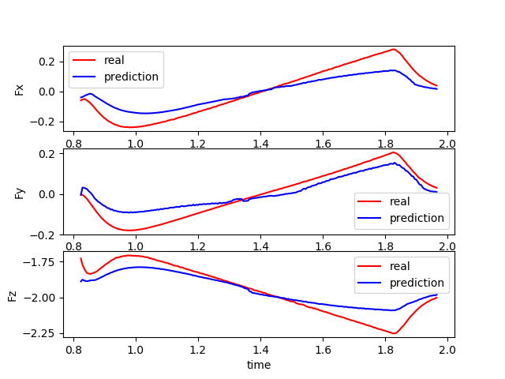
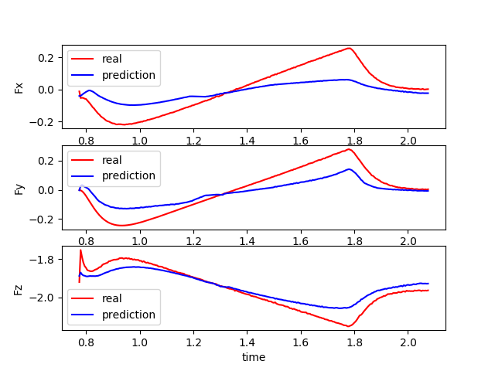
세팅: Hidden layer 3개, 각 층에 neuron 10개
Input: q, qdot, qddot, torque_command
Free motion 20개 에피소드 만들었을 때: 2534 training set, 1000 epoch
Training 할 때 초기 위치들 중 하나로 test결과
Training 할 때 초기 위치들 중 하나로 test결과 2
0 -30 0 -60 0 30 0
0 -30 0 -60 0 30 0

Slide 2
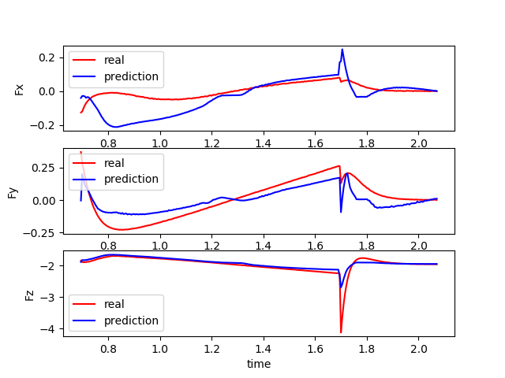
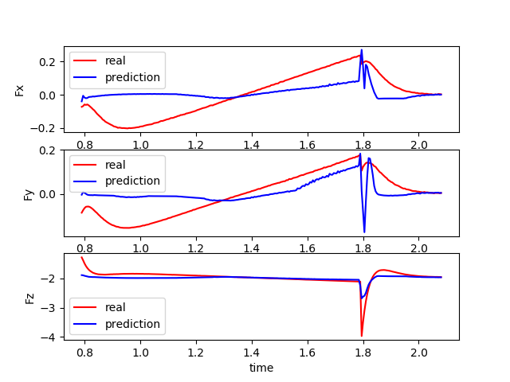
Free motion 20개 에피소드 만들었을 때: 2534 training set
Training 할 때와 다른 초기 위치로 test결과
Training 할 때와 다른 초기 위치로 test결과 2
-70 -20 0 -40 0 40 0
20 -50 0 -100 0 50 0

Slide 3
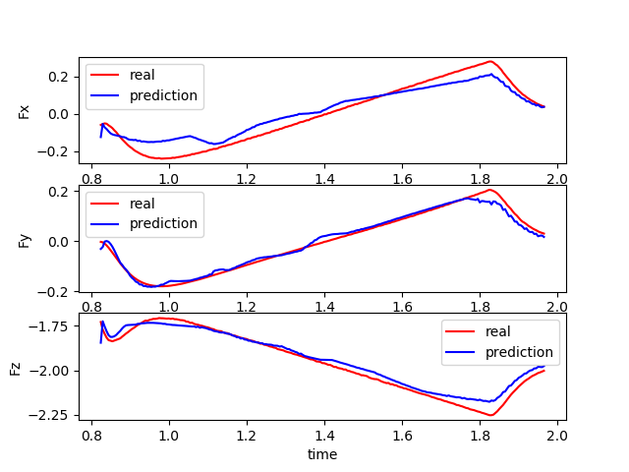
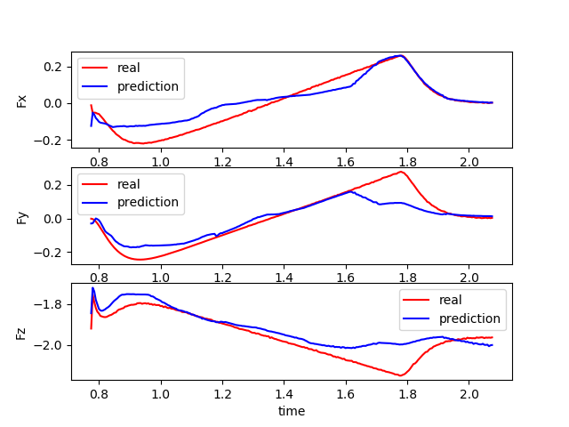
Free motion 50개 에피소드 만들었을 때: 10126 training set
학습시간 : 369 s
Training 할 때 초기 위치들 중 하나로 test결과
Training 할 때 초기 위치들 중 하나로 test결과 2
0 -30 0 -60 0 30 0
0 -30 0 -60 0 30 0

Slide 4
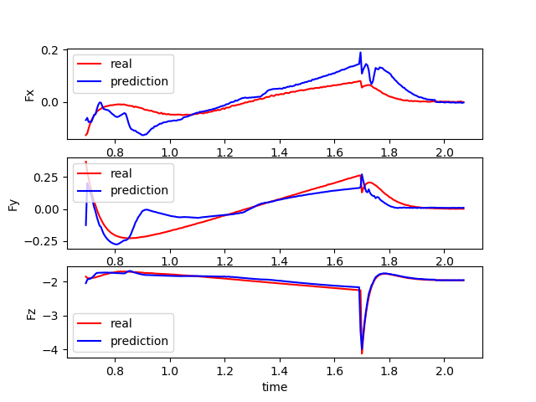
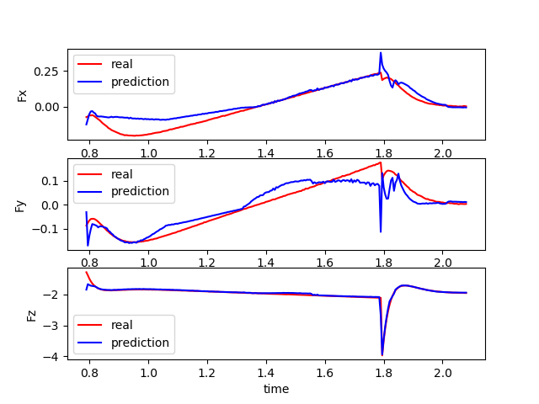
Free motion 50개 에피소드 만들었을 때: 10126 training set
학습시간 : 369 s
Training 할 때와 다른 초기 위치로 test결과
Training 할 때와 다른 초기 위치로 test결과 2
-70 -20 0 -40 0 40 0
20 -50 0 -100 0 50 0

Slide 5
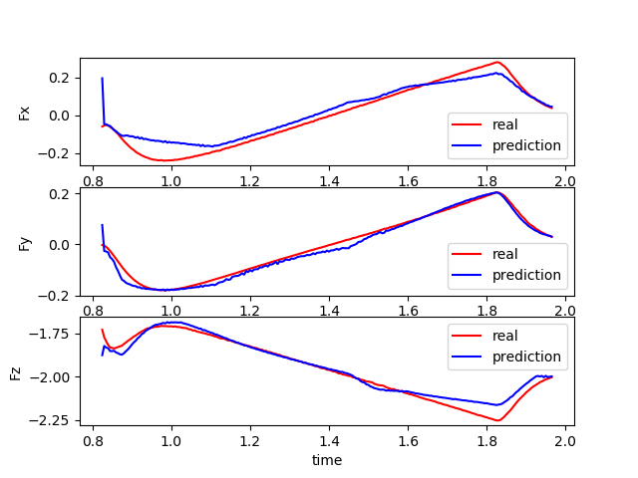
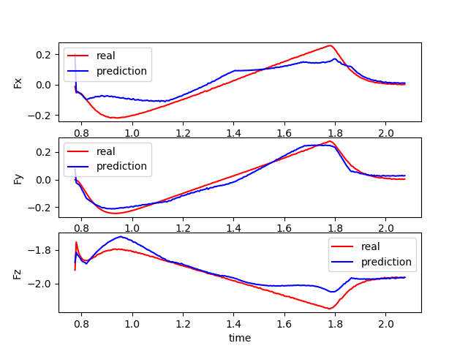
Free motion 80개 에피소드 만들었을 때: 18369 training set
학습시간 : 654 s
Training 할 때 초기 위치들 중 하나로 test결과
Training 할 때 초기 위치들 중 하나로 test결과 2
0 -30 0 -60 0 30 0
0 -30 0 -60 0 30 0

Slide 6
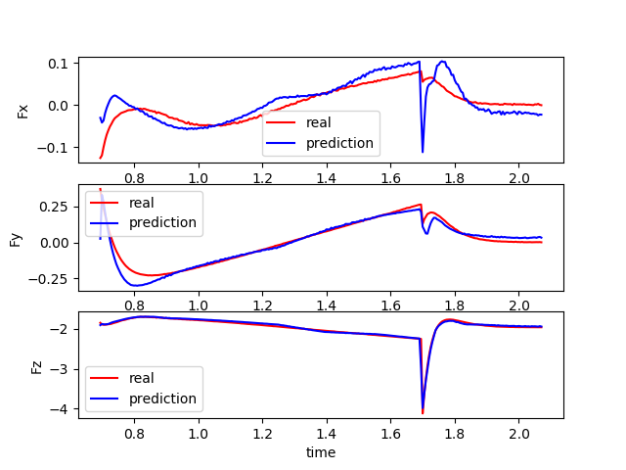
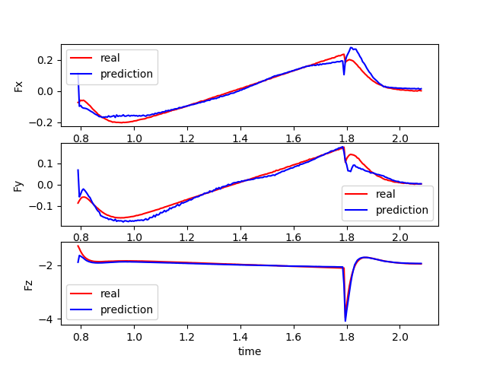
Free motion 80개 에피소드 만들었을 때: 18369 training set
학습시간 : 654 s
Training 할 때와 다른 초기 위치로 test결과
Training 할 때와 다른 초기 위치로 test결과 2
-70 -20 0 -40 0 40 0
20 -50 0 -100 0 50 0

Slide 7
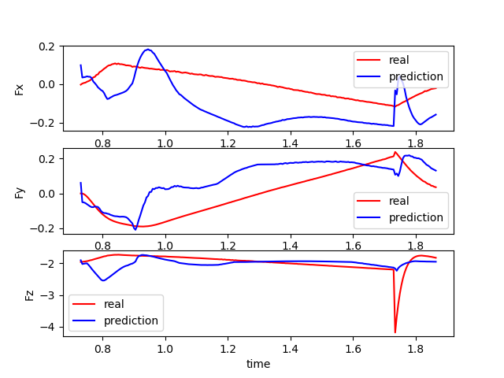
…training 데이터의 상황을 풍부하게 만들지 못했음.

Slide 8
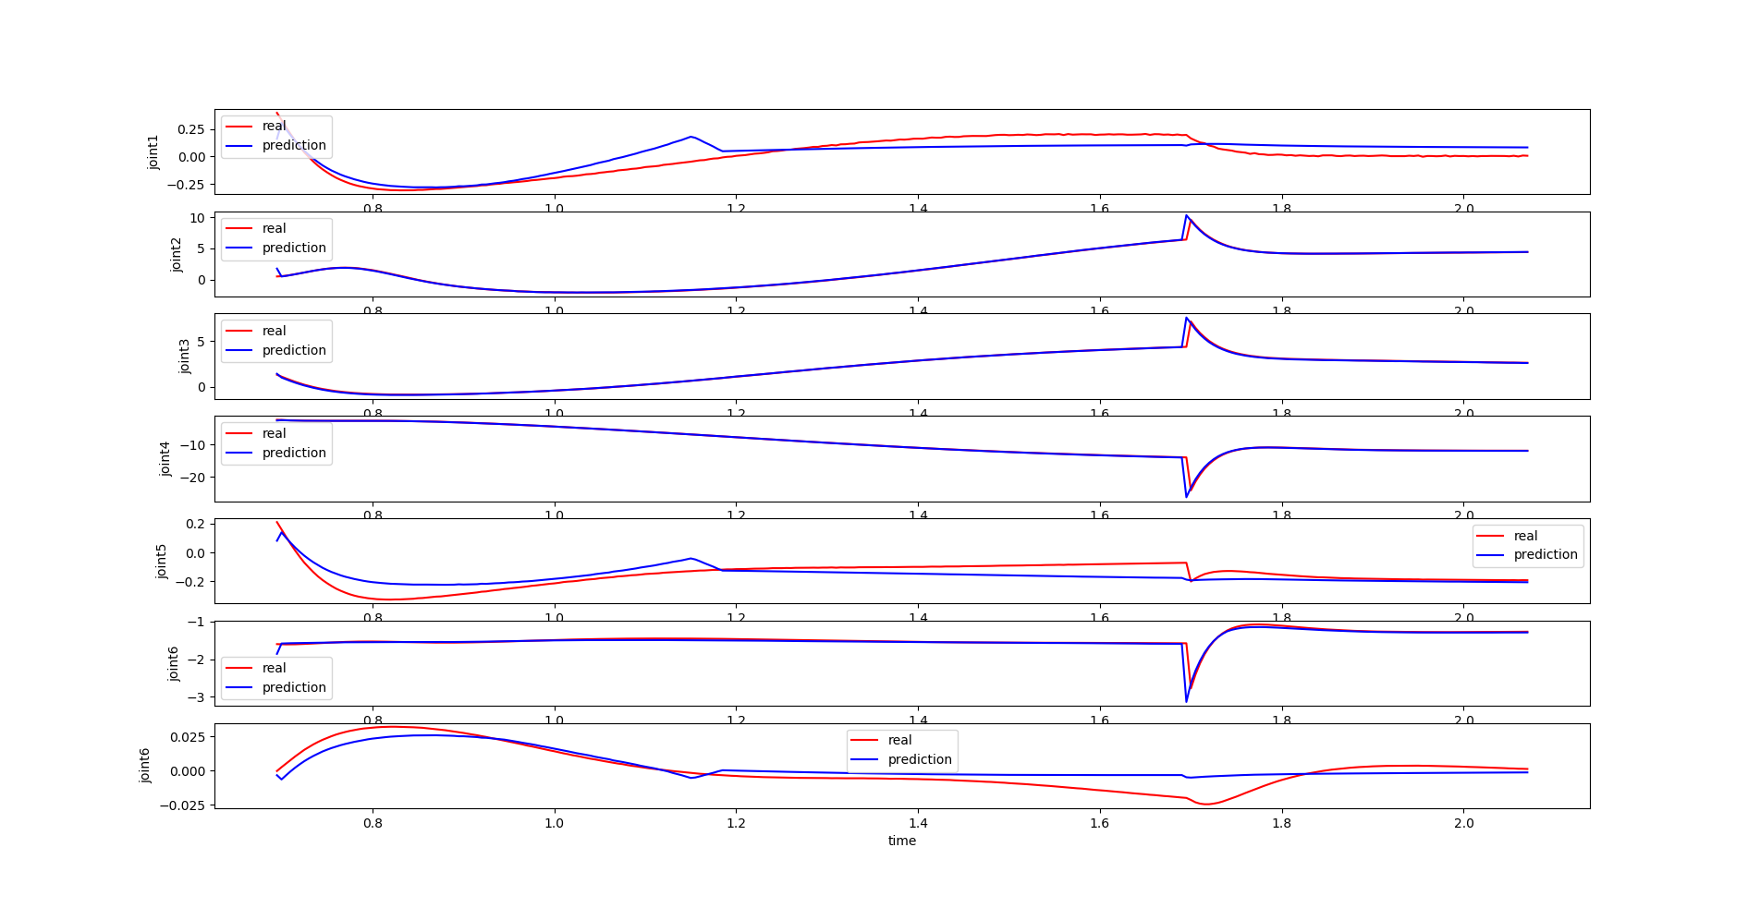
관절 토크 추정
Hidden layer 3개
Learning rate 0.005
Epoch 1000

Slide 9
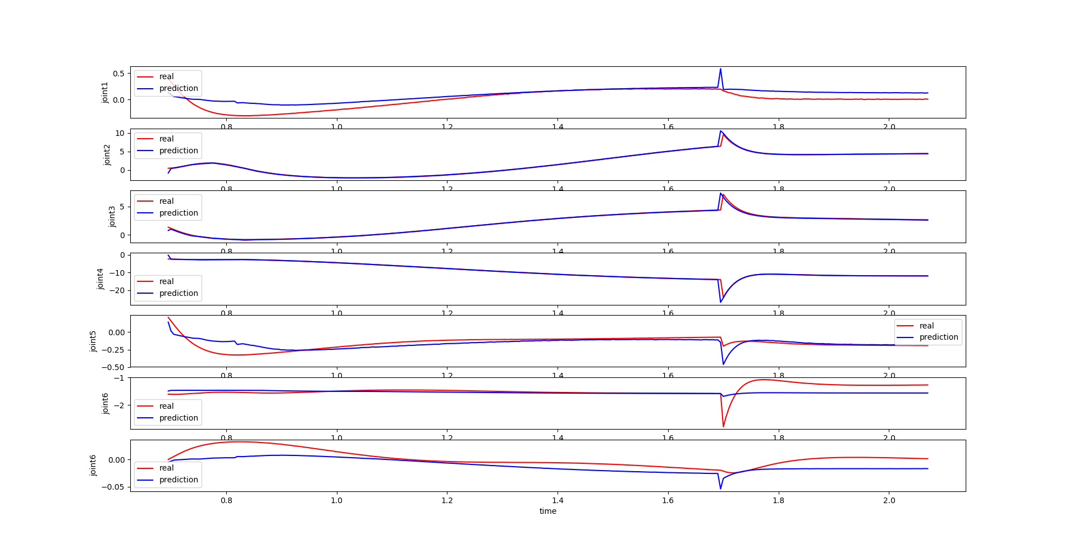
관절 토크 추정
Hidden layer 4개
Learning rate 0.005
Epoch 1000

Slide 10
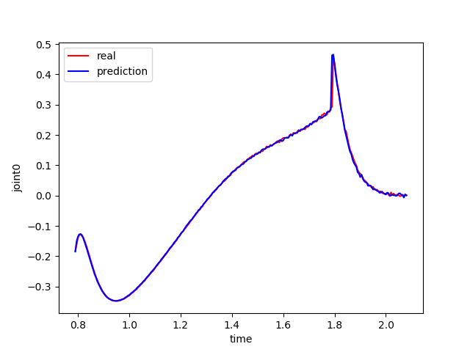
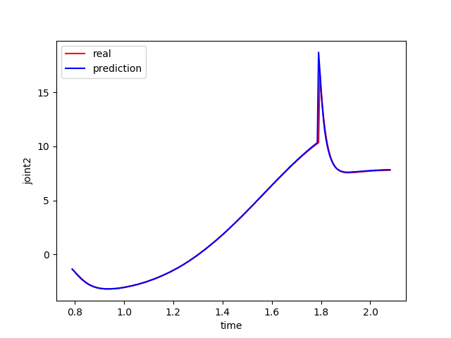
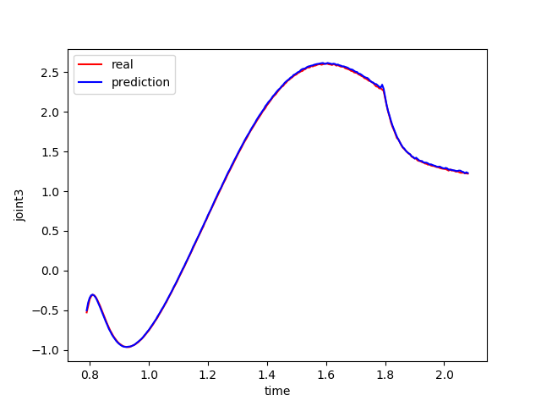
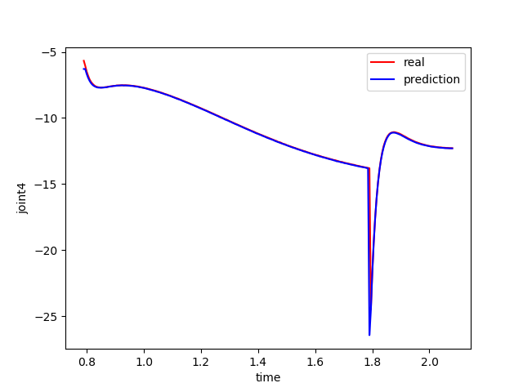
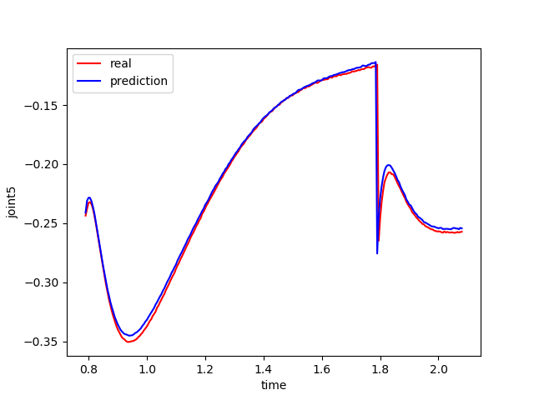
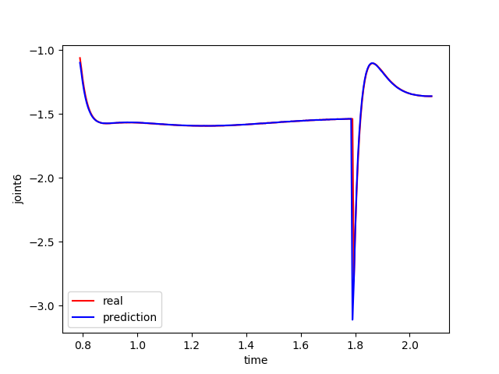
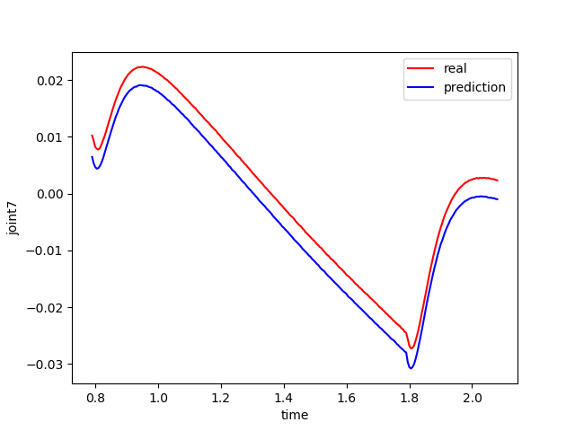
관절 토크 추정
1개 관절 input 1개 관절 output
Hidden layer 3개
Learning rate 0.005
Epoch 500
각 축 당 330초 가량

